Slide 1
üzeneteSZTEk
Rendszerfejlesztés I. Projektterv 2020

Slide 2
Összefoglaló
Megrendelő
Diákok képtelenek az anyagra koncentrálni anélkül, hogy közben egy-egy hírfolyamot böngésszenek.
A webalkalmazásunk SZTE hallgatói számára készül
Biztosítja a tanulók közötti információmegosztáshoz szükséges legfontosabb funkciókat
Minden felesleges, figyelemelterelő funkcionalitás terhe alól mentesíti a felhasználót
Személyes adatok kezelése, tanulótársak keresése, tanulmányi kapcsolatok megerősítése, közös projekthez szükséges társak felkutatása

Slide 3
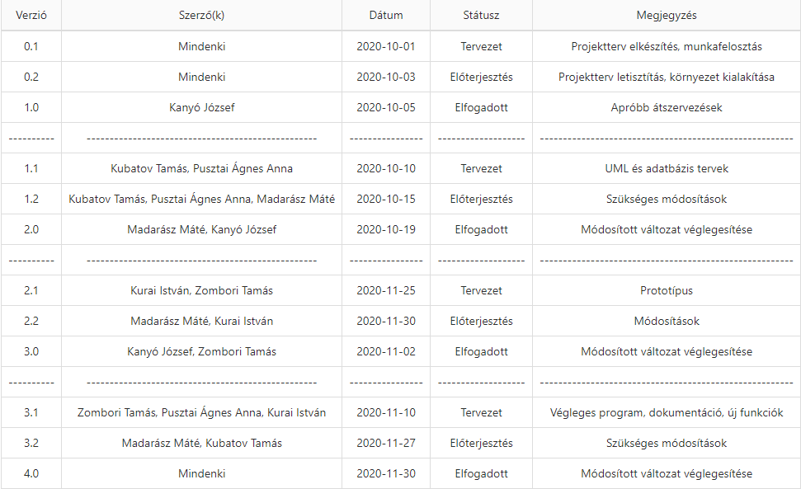
Verziók

Slide 4
Rendszerspecifikáció
Egy regisztrációs, illetve bejelentkezési felület.
Egy felület a belépett felhasználók beállításainak.
Egy felület ahol a felhasználók különböző fórumokat olvashatnak, azokra feliratkozhatnak, hozzászólhatnak.
Egy profil felület, ahol más felhasználók ismerősnek jelölhetnek, illetve a megosztani kívánt adatait, fényképeit elérhetik a felhasználónak.
Admin felület, ahol hozzáadni, módosítani, törölni lehet fórumokat, azokhoz érkezett hozzászólásokat moderálni.

Slide 5
Funkciónális és nem funkcionális követelmények
A megrendelő részéről:
Adminisztrációs felület megvalósítása
A fórum moderációs funkciók megvalósítása
A felhasználó részéről:
Fórumok követése
Hozzászólások írása, azoknak a módosítása, törlése
Más felhasználók ismerősnek jelölése
Privát üzenetváltás más felhasználókkal
Képek feltöltése a profilra, illetve a választott fórumokra poszt formájában
Online felületen fusson teljesen a szoftver, böngészőn kívül más programra ne legyen szükség a használatához. Legyen biztonságos a felhasználó kezelés. Mobilon és asztali környezetben is jól használható, letisztult kinézete legyen.

Slide 6
Költség- és erőforrás-szükségletek Szervezeti felépítés
Az erőforrásigényünk összesen kb. 126 személynap.
A rendelkezésünkre áll összesen 420 pont.
Pusztai Ágnes Anna --> backend, adatbázis, UML diagramok, Junit
Kubatov Tamás --> backend, adatbázis, UML diagramok, Vue.js
Kurai István --> Java, C#, frontend, design
Madarász Máté --> Java, JavaFx, C#, Spring, backend, adatbázis
Zombori Tamás -> Java, backend, frontend, prezentáció
Kanyó József --> dokumentáció, SASS, Flexbox

Slide 7
Projektcsapat
 | Név | E-mail cím
Megrendelő | Márkus András | markusa@inf.u-szeged.hu
Projekt menedzser | Madarász Máté | h984188@stud.u-szeged.hu
Adatbázisért és adatkapcsolatokért felelős | Kubatov Tamás | h665398@stud.u-szeged.hu
Felhasználói felületekért felelős | Kurai István | h983940@stud.u-szeged.hu
A rendszer működési logikájáért felelős | Pusztai Ágnes Anna | h984944@stud.u-szeged.hu
Dokumentációért felelős | Zombori Tamás | h986217@stud.u-szeged.hu
Prezentációért felelős | Kanyó József | h658542@stud.u-szeged.hu

Slide 8
Jelentések
A munkát Kanyó József koordinálja. Ő felelős a dokumentációval és adminisztrációval kapcsolatos szervezési feladatokért, míg a Projektmenedzser: Madarász Máté a projekt megvalósításával kapcsolatos, technikai jellegű szervezési feladatokat látja el.
A csapat minden hónapban 3-4 alkalommal ülésezik. Ezeken az üléseken történik meg azon főbb problémák, ötletek és feladatok átbeszélése, melyek megoldásához az írásbeli kommunikáció nem volt elégséges eszköz.
Az elkészült terveket a terveken nem dolgozó csapattársak közül átnézik, hogy megfelel-e a specifikációnak és az egyes diagramtípusok összhangban vannak-e egymással. Az alábbi lehetőségek vannak a szoftver megfelelő minőségének biztosítására: Specifikáció és tervek átnézése (kötelező) Teszttervek végrehajtása (kötelező) Unit tesztek írása (választható) Kód átnézése (választható)

Slide 9
Átadás, eredmények elfogadása Státuszjelentés
A projektterven változásokat csak maga Márkus András, illetve írásos kérés esetén Márkus András engedélyével lehet tenni.
Minden leadásnál a projektmenedzser jelentést tesz a projekt haladásáról, és ha szükséges változásokat indítványoz a projektterven. Ezen kívül a megrendelő felszólítására a menedzser 3 munkanapon belül köteles leadni a jelentést.

Slide 10
A munka tartalma
Inkrementális modellt követve fogjuk előállítani a prototípusokat. Azért ezt választottuk, mert így a főbb funkciókra tudunk fókuszálni, és időben elkészíteni egy működő prototípust. Mivel inkremensekre lesznek bontva egyes részek, így azok magukban is működőképesek lesznek.
Architektúrának webes applikációt választottunk, Spring Boot, Java, MySQL, JavaScript, ReactJS, HTML, CSS, nyelveket szeretnénk alkalmazni a megvalósításához. A programban fontos szerepet játszanak majd a:
adatbázistáblák
grafikus felület
logikai kapcsolat

Slide 11
Átadandók és határidők
Szállítandó | Neve | Határideje
D1 | Projektterv és útmutató | 2020-10-05
D2 | UML és adatbázis tervek és bemutató | 2020-10-19
P1 + D3 | Prototípus I. és bemutató | 2020-11-02
P2 + D4 | Prototípus II. és bemutató | 2020-11-30

Slide 12
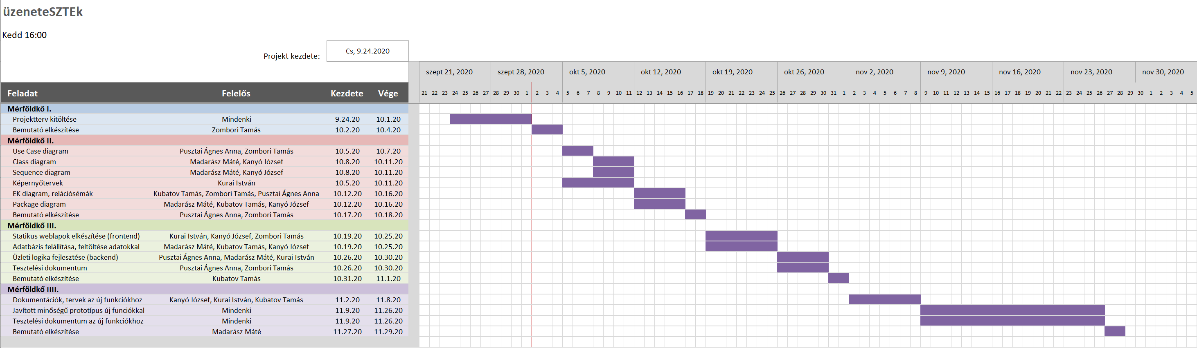
Gantt diagram

Slide 13
Köszönjük a figyelmet!
Készítették: Pusztai Ágnes Anna
Madarász Máté
Kubatov Tamás
Kurai István
Kanyó József
Zombori Tamás

